Slide 1
Серия
«5D Premium Professional»
Каталог продукции
ОАО «Фармацевтическая фабрика Санкт-Петербурга»

Slide 2
Серия «5D Premium Professional»
Средства «5D Premium Professional» подходят как для профессионального (салонного), так и самостоятельного ухода за ногами и предназначены для быстрой и эффективной помощи в решении основных проблем кожи ног.
Состав средств серии «5D Premium Professional» обогащен большим количеством активных веществ, натуральных масел и экстрактов.
Ассортимент серии позволяет выбрать наиболее удобную для Вас форму ухода за ногами: крем, скраб, пудра или лосьон.
Косметика изготовлена в соответствии со стандартами качества фармацевтического производства.

Slide 3
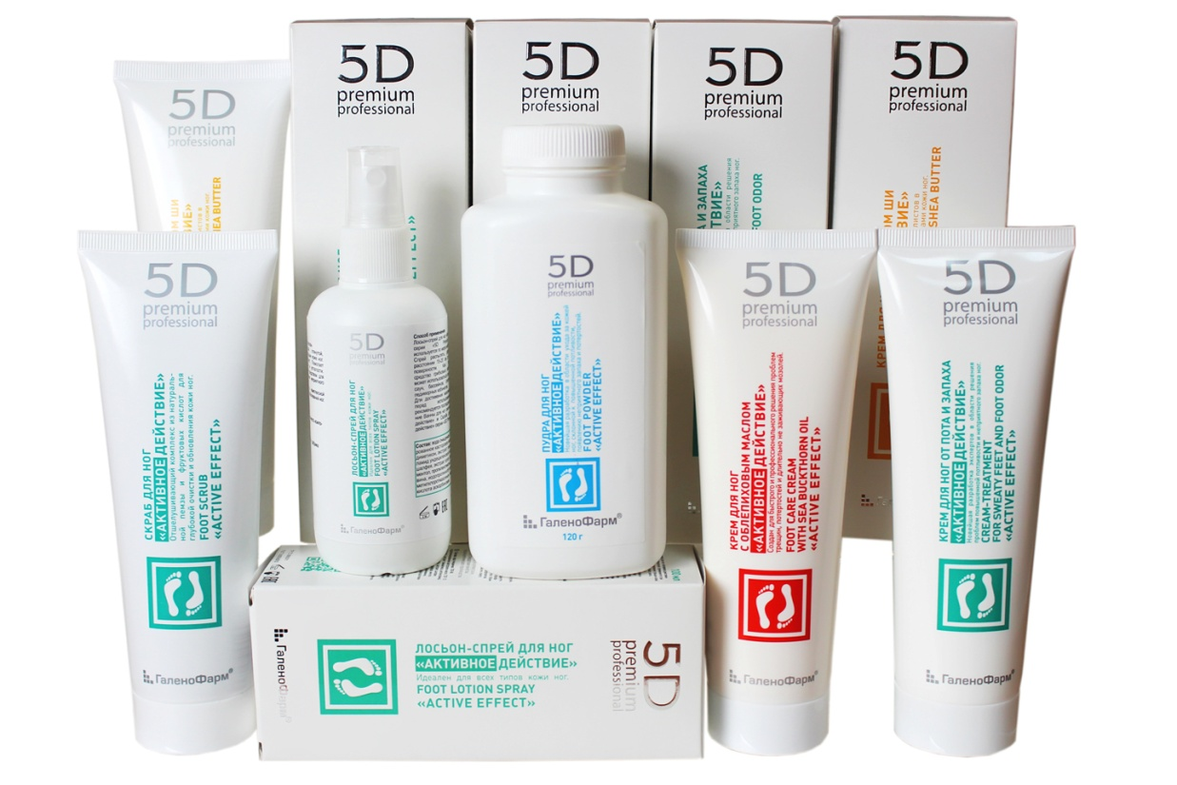
Серия «5D Premium Professional»
Серия «5D Premium Professional» включает в себя:
Крем для ног для ног от пота и запаха «Активное действие»
Крем для ног с маслом ши питательный «Активное действие»
Крем для ног с облепиховым маслом заживляющий «Активное действие»
Крем для ног с мочевиной суперувлажняющий «Активное действие»
Скраб для ног отшелушивающий «Активное действие»
Лосьон-спрей для ног «Активное действие»
Пудру для ног «Активное действие»

Slide 4
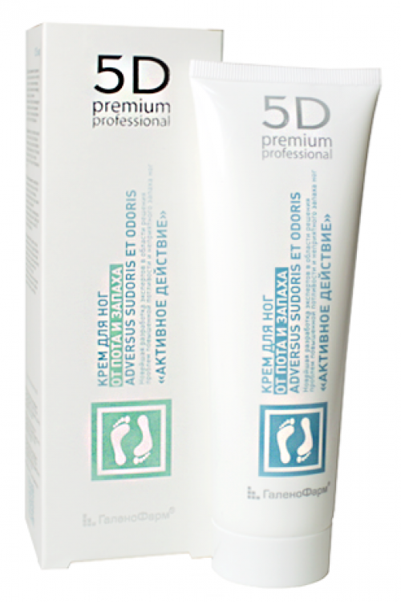
Серия «5D Premium Professional»
Крем для ног от пота и запаха «Активное действие»
Крем для ног от пота и запаха «Активное действие» серии «5D Premium Professional» применяется для профилактики и устранения повышенной потливости, неприятного запаха, зуда и опрелости. Смягчает сухую и огрубевшую кожу.
Крем для ног от пота и запаха «Активное действие» является новейшей разработкой экспертов в области решения проблем повышенной потливости и неприятного запаха ног. Входящие в состав крема компоненты нормализуют процесс потоотделения, обладают противомикробным и дезодорирующим свойствами и на длительное время избавляют от неприятного запаха, зуда и опрелости. Обладая фунгицидным действием, крем способствует профилактике грибковых заболеваний кожи ног. Приятно охлаждает и снимает чувство усталости. Входящее в состав крема масло чайного дерева дополнительно смягчает и питает кожу.
Применение: наносите умеренное количество крема на чистую сухую кожу ног ежедневно перед сном, уделяя особое внимание коже между пальцами.
Для достижения максимального эффекта рекомендуется предварительное использование Скраба для ног отшелушивающего «Активное действие» серии «5D Premium Professional».
* и/к, пластиковая туба, 125 мл
Активные компоненты: окись цинка, глицерин, стеарат цинка, моноглицериды дистиллированные, диметикон, камфора, фарнезол, ментол, масло эфирное чайного дерева, триклозан.

Slide 5
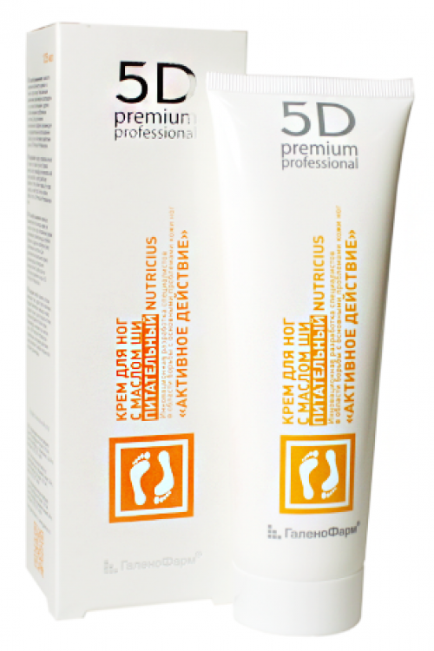
Серия «5D Premium Professional»
Крем для ног с маслом ши питательный «Активное действие»
Крем для ног с маслом ши питательный «Активное действие» серии «5D Premium Professional» предназначен для комплексного ухода за сухой, склонной к шелушению и появлению трещин кожи ног. Препятствует образованию сухих мозолей и натоптышей.
Крем для ног с маслом ши питательный «Активное действие» является инновационной разработкой специалистов в области борьбы с основными проблемами кожи ног.
Входящие в состав крема компоненты активно увлажняют и питают кожу, препятствуют появлению сухости, образованию натоптышей и мозолей, делают кожу мягкой и эластичной. Компоненты, обладающие регенеративным и противомикробным действиями, способствуют заживлению трещин, в том числе глубоких.
Применение: нанесите умеренное количество крема на чистую сухую кожу ног. Массажными движениями равномерно распределите крем до полного впитывания, уделив особое внимание проблемным участкам.
Для достижения максимального эффекта рекомендуется предварительное использование Скраба для ног отшелушивающего «Активное действие» серии «5D Premium Professional».
* и/к, пластиковая туба, 125 мл
Активные компоненты: масло ши, масло персиковое, глицерин, пантенол, диметикон, бисаболол.

Slide 6
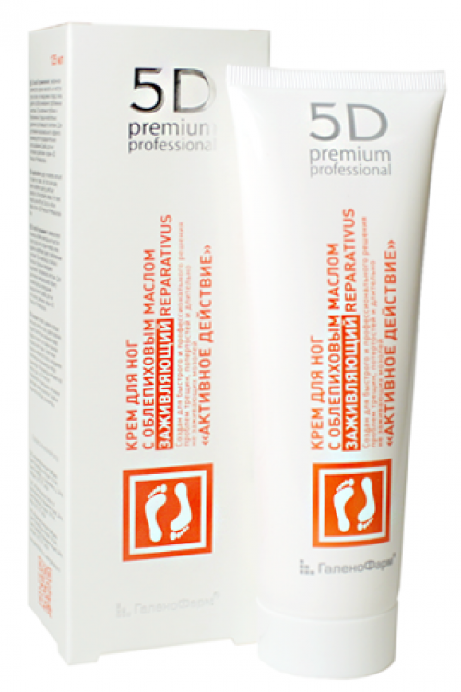
Серия «5D Premium Professional»
Крем для ног с облепиховым маслом заживляющий «Активное действие»
Крем для ног с облепиховым маслом заживляющий «Активное действие» серии «5D Premium Professional» создан для быстрого и профессионального решения проблем трещин, потертостей и длительно не заживающих мозолей.
Крем для ног с облепиховым маслом заживляющий «Активное действие» применяется для смягчения, увлажнения и быстрой регенерации сухой, потрескавшейся кожи ног. Входящие в состав компоненты оказывают противовоспалительное, противомикробное, противогрибковое, антиоксидантное и регенеративное действия и способствует активному заживлению трещин и потертостей. Предотвращают появление шелушения и раздражения, препятствуют образованию мозолей.
Применение: наносите умеренное количество крема на чистую сухую кожу ног ежедневно перед сном, уделяя особое внимание проблемным участкам.
Для достижения максимального эффекта рекомендуется предварительное использование Скраба для ног отшелушивающего «Активное действие» серии «5D Premium Professional».
* и/к, пластиковая туба, 125 мл
Активные компоненты: глицерин, экстракт шалфея, экстракт ромашки, масло облепиховое, пантенол, диметикон, бисаболол.

Slide 7
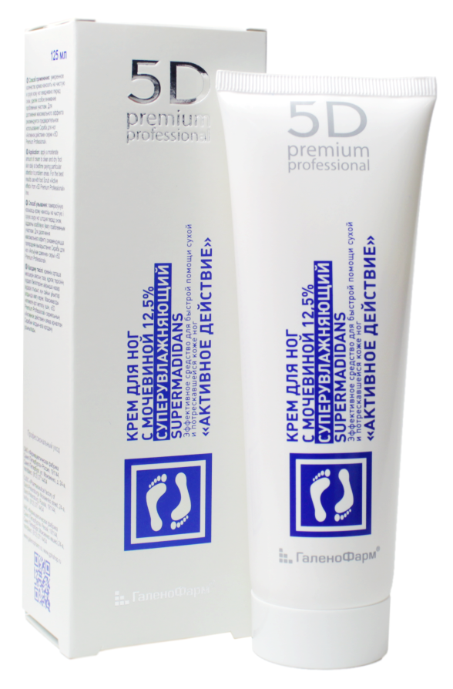
Серия «5D Premium Professional»
Крем для ног с мочевиной супервлажняющий «Активное действие»
Крем для ног с мочевиной суперувлажняющий «Активное действие» серии «5D Premium Professional» предназначен для быстрого и глубокого увлажнения пересушенной, грубой и потрескавшейся кожи ног. При регулярном использовании предупреждает появление сухости и трещин, поддерживает кожу ног в идеальном состоянии.
Крем для ног с мочевиной суперувлажняющий «Активное действие» является эффективным средством для быстрой помощи сухой и потрескавшейся кожи ног. Высокое содержание (12,5%) карбамида (мочевины) улучшает состояние водного баланса и помогает справляться с проблемами сухой, грубой кожи ног. Входящие в состав крема компоненты способствуют насыщению кожи витаминами и микроэлементами, стимулируют кислородный обмен, усиливают синтез коллагена, обеспечивая эластичность и мягкость кожи.
Применение: умеренное количество крема наносить на чистую и сухую кожу ног ежедневно перед сном, уделяя особое внимание проблемным участкам. Для достижения максимального эффекта рекомендуется предварительное использование Скраба для ног отшелушивующего «Активное действие» серии «5D Premium Professional».
* и/к, пластиковая туба, 125 мл
Активные компоненты: карбамид, цетиловый спирт, изопропилмиристат, масло авокадо, экстракт алоэ, диметикон, пантенол, масло облепиховое, аллантоин, бисаболол.

Slide 8
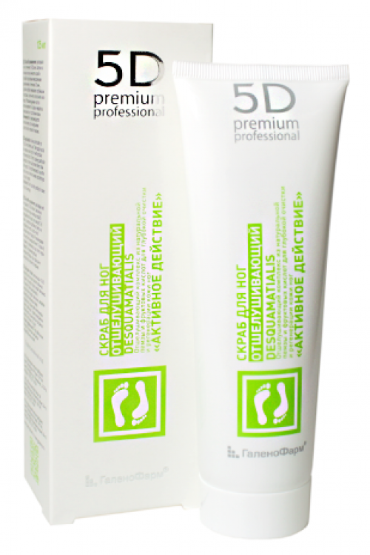
Серия «5D Premium Professional»
Скраб для ног отшелушивающий «Активное действие»
Скраб для ног отшелушивающий «Активное действие» серии «5D Premium Professional» предназначен для проведения процедуры пилинга кожи ног. Кожа становится эластичной и нежной, приобретается здоровый и свежий вид.
Является новейшим комбинированным средством для проведения пилинга кожи ног, включает в себя двухкомпонентную механическую скрабирующую систему, АНА комплекс фруктовых кислот и защитно-восстанавливающий комплекс натуральных экстрактов и масла ши.
Применение: распарьте ноги в течение 15-20 мин., затем на влажную кожу нанесите скраб и втирайте круговыми массажными движениями в течение 3-5 мин., уделяя особое внимание огрубевшим участкам, после чего ополосните ноги водой. Рекомендуется использовать скраб 1-2 раза в неделю в зависимости от состояния кожи.
После использования скраба рекомендуется нанесение Крема для ног «Активное действие» серии «5D Premium Professional».
* не рекомендуется использовать при нарушении целостности кожного покрова.
* и/к, пластиковая туба, 125 мл
Активные компоненты: глицерин, пемза, полиэтиленовый порошок, фитокомплекс AHA кислот (лимонная, молочная, гликолевая, винная, яблочная кислоты, экстракты яблока, винограда, черники, лимона, сахарного тростника), масло ши, диметикон.

Slide 9
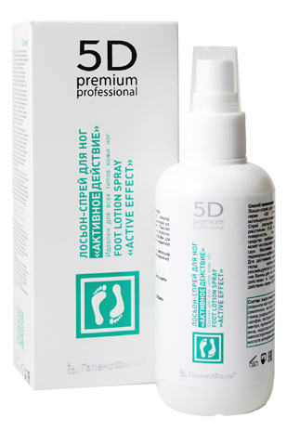
Серия «5D Premium Professional»
Лосьон-спрей для ног «Активное действие»
Лосьон-спрей для ног «Активное действие» серии «5D Premium Professional» применяется при сухой, стянутой, склонной к появлению трещин коже ног. Смягчает и дезодорирует.
Помогает снять чувство тяжести и усталости. Является превосходным средством для профилактики и устранения неприятного запаха стоп. Может использоваться в комплексной профилактике грибковых заболеваний ног.
Не содержит спирта.
Применение: используйте по мере необходимости. Спрей следует распылять, держа флакон на расстоянии 15-20 см от обрабатываемой поверхности.
Активные компоненты: масло ши, масло персиковое, глицерин, пантенол, диметикон, бисаболол.
* и/к, пластиковый флакон со спрей-насадкой, 100 мл

Slide 10
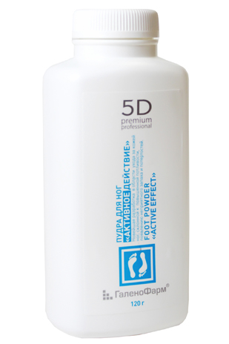
Серия «5D Premium Professional»
Пудра для ног «Активное действие»
Пудра для ног «Активное действие» серии «5D Premium Professional» предназначена для ухода за кожей ног. Применяется для профилактики потертостей стоп при ношении обуви. Подсушивает кожу ног, способствует устранению повышенной потливости, неприятного запаха и зуда.
Пудра для ног «Активное действие» является новейшей разработкой в области ухода за кожей ног, склонной к появлению потертостей, повышенной потливости и неприятного запаха. Пудра облегчает скольжение кожи, снижая действие механических повреждающих факторов, нормализует процесс потоотделения, подсушивает, обладает противомикробным и дезодорирующим свойствами, на длительное время избавляет от неприятного запаха и зуда. Обладая фунгицидным действием, пудра способствует профилактике грибковых заболеваний кожи стоп. Входящее в состав пудры эфирное масло чайного дерева и эфирное масло гвоздики дополнительно смягчают, питают и дезодорируют кожу.
Применение: нанесите на чистую и сухую кожу ног по утрам, равномерно распределяя по поверхности, уделяя внимание проблемным участкам.
* 120 г
Активные компоненты: тальк, крахмал, оксид цинка, ментол, борная кислота, масло чайного дерева, масло гвоздики.

Slide 11
Серия «5D Premium Professional»
Готовятся к выпуску
В ближайшее время серию «5D Premium Professional» пополнят следующие продукты:
Паста противомозольная «Активное действие»
Крем для рук питательный с маслами ши и какао «Активное действие»
Крем для рук омолаживающий с экстрактом чёрной орхидеи «Активное действие»
Крем для рук увлажняющий с экстрактами огурца и алоэ «Активное действие»
Крем для сухих участков кожи жирный с маслами и восками «Активное действие»

Slide 12
КОНТАКТЫ
ОАО «Фармацевтическая фабрика Санкт-Петербурга» 191144, Санкт-Петербург, ул. Моисеенко, д. 24а.
Департамент маркетинга: тел./факс +7 (812) 327-82-87
Департамент продаж: тел./факс +7 (812) 275-66-16, 271-31-65
Корпоративный сайт: www.galenopharm.ru
Фирменный интернет-магазин: www.GPhshop.ru

